Slide 1
嵌入式硬件小结
计算机系统由处理器、内存、总线等主要部件组成。
处理器对内存的基本操作包括读取指令和读写数据。
嵌入式系统的最小系统指基于某处理器为核心，可以运转起来的最简单的硬件设计（即处理器能够运行的最基本系统）
嵌入式系统的最小系统至少包括处理器、内存、时钟、电源和复位

Slide 2
第三章 嵌入式处理器

Slide 3
嵌入式处理器的分类
从计算机系统的角度
从处理器体系结构
从实现和工作的角度

Slide 4
嵌入式处理器的分类1
冯.诺依曼体系结构（普林斯顿）
哈佛体系结构

Slide 5
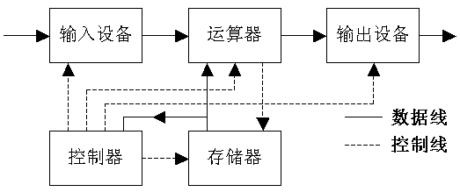
冯·诺依曼体系内存结构模型
用一个存储器存储程序和数据
用一个控制器控制程序的执行
用一个运算器，完成算数运算和逻辑运算
有输入输出设备，用于人机通信

Slide 6
冯·诺依曼体系内存结构模型

Slide 7
冯·诺依曼体系特点
计算机处理的数据和指令一律用二进制数表示
顺序执行程序
计算机运行过程中，把要执行的程序和处理的数据首先存入主存储器（内存），计算机执行程序时，将自动地并按顺序从主存储器中取出指令一条一条地执行，这一概念称作顺序执行程序。
计算机硬件由运算器、控制器、存储器、输入设备和输出设备五大部分组成

Slide 8
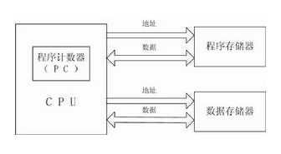
哈佛体系内存结构模型
使用两个独立的存储器模块，分别存储指令和数据，每个存储模块都不允许指令和数据并存；
使用两条独立的总线，分别作为CPU与每个存储器之间的专用通信路径，而这两条总线之间毫无关系。

Slide 9
哈佛体系内存结构模型

Slide 10
嵌入式处理器的分类2
CISC（Complex instruction set computer）复杂指令集系统计算机
RISC（Reduced instruction set computer, RISC）精简指令集计算机

Slide 11
CISC
（1）复杂指令
（2）多类型的内存寻址方式
（3）微程序结构

Slide 12
RISC
（1）固定指令长度
（2）指令流水线处理
（3）简化内存管理
（4）硬件接线式控制
（5）单周期执行
（6）复杂度存于编译程序内

Slide 13
嵌入式处理器的分类3
嵌入式微控制器
（MCU）
嵌入式微处理器
（MPU）
嵌入式处理器
嵌入式DSP
（DSP）
嵌入式片上系统
（SoC）

Slide 14
1. 嵌入式微控制器(MicroController)
嵌入式微控制器(单片机)，就是将整个计算机系统集成到一块芯片中。嵌入式微控制器的典型代表是单片机，这种８位的电子器件目前在嵌入式设备中仍然有着极其广泛的应用。
嵌入式微控制器将CPU、存储器（少量的RAM、ROM或两者都有）和其他外设封装在同一片集成电路里，因为其片上外设资源一般比较丰富，适合于控制，因此称为微控制器。

Slide 15
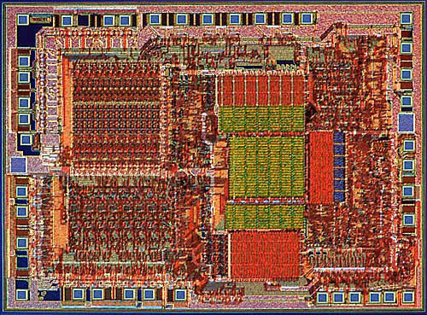
例：Intel 8085 Microprocessor
Introduced in 1974
8-bit architecture
Still used in some
microcontroller
applications !

Slide 16

1. 嵌入式微控制器(MicroController)
微控制器的最大特点是单片化，体积大大减小，从而使功耗和成本降低、可靠性提高。
由于微控制器低廉的价格、优良的功能，所以拥有的品种和数量最多，是目前嵌入式系统工业的主流。

Slide 17
1. 嵌入式微控制器(MicroController)
比较有代表性的通用系列包括8051、C166/167、MCS-251、MCS-96/196/296、P51XA、MC 68HC05/11/12/16、68300等。
还有许多半通用系列，如支持USB接口的MCU8XC930/931、C540、C541；支持I2C、CAN、LCD及众多专用MCU和兼容系列。

Slide 18
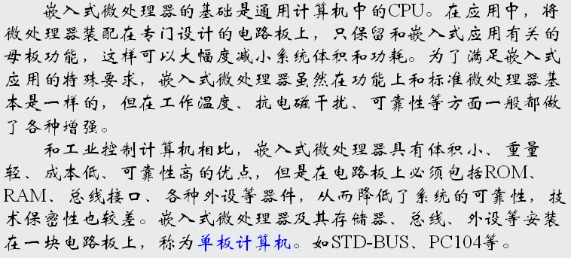
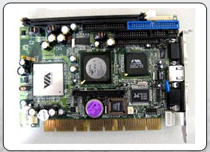
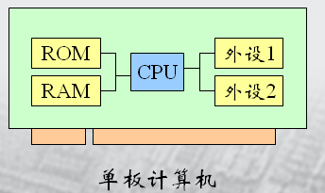
2. 嵌入式微处理器(MicroProcessorUnit)

Slide 19
3. 嵌入式DSP (Digital Signal Processor )
嵌入式DSP是专门用于信号处理的嵌入式芯片。
DSP处理器在系统结构和指令算法方面进行了特殊设计，使其适合于执行DSP算法 ，使其适合于执行DSP算法，因而能够对离散时间信号进行极快的处理计算，提高了编译效率和执行速度 。

Slide 20
3. 嵌入式DSP (Digital Signal Processor )
在数字滤波、FFT、频谱分析等方面，嵌入式DSP获得了大规模的应用。
嵌入式DSP处理器主要有两方面的应用：一方面，嵌入式DSP处理器经过单片化设计，通过在片上增加丰富的外设使之成为具有高性能DSP功能的片上系统；另一方面，在微处理器、微控制器或片上系统中增加DSP协处理器来实现DSP运算。

Slide 21
4. 嵌入式片上系统 (System on Chip )
片上系统SoC是20世纪90年代后出现的一种新的嵌入式集成器件。
在嵌入式系统设计从 “集成电路”级设计不断转向“集成系统”级设计过程中，提出了SoC的概念。
Soc追求产品系统的最大包容，已成为提高移动通信、网络、信息家电、高速计算、多媒体应用以及军用电子系统性能的核心器件。

Slide 22
4. 嵌入式片上系统 (System on Chip )
SoC不是把系统所需要的所有集成电路简单地二次集成到一个芯片上，而是从整个系统的性能要求出发，把各层次电路器件紧密结合起来，并通过系统的软硬件协同设计，在单个芯片上实现整个系统的功能。
SoC最大的特点就是成功实现了软硬件无缝结合，直接在处理器片内嵌入操作系统的代码模块，满足了单片系统所要求的高密度、高速度、高性能、小体积、低电压和低功耗等指标。

Slide 23
SOC优点
利用改变内部工作电压,降低芯片功耗
减少芯片对外的接口,简化制造过程
避免信号传递时的噪声.
减少外围驱动接口单元及电路板之间的信号传递，可以加快微处理器数据处理的速度。
内嵌的线路可以避免外部电路板在信号传递时所造成系统杂讯。

Slide 24
目前比较典型的几款SoC产品包括Siemens的TriCore、Philips的Smart XA、Motorola的M-Core、某些ARM系列器件、Echelon和Motorola联合研制的Neuron芯片等。

Slide 25
典型的嵌入式处理器
ARM处理器
Power PC处理器
MIPS处理器
Sparc处理器
龙芯一号处理器

Slide 26
1. ARM处理器
英国先进RISC机器公司（Advanced RISC Machines，ARM）是全球领先的16/32位RISC微处理器知识产权（Intellectual Property，IP）供应商。
ARM公司本身不直接从事芯片生产，而是依靠转让微处理器、外围和系统芯片的设计技术给合作公司，由合作公司使用这些技术来生产各具特色的芯片。

Slide 27
1. ARM处理器
ARM已成为移动通信、手持设备、多媒体数字消费等嵌入式解决方案事实上的标准。
ARM进入中国几年以来，已经与中兴、华为、东南大学、上海集成电路设计中心、中芯国际以及大唐签订了芯片核心技术授权协议。

Slide 28
1. ARM处理器
基于ARM核嵌入式芯片的典型应用主要有：
军事电子
消费娱乐产品
无线产品
数字影像产品
ARM应用
存储产品
工业控制产品
汽车产品
移动存贮
网络产品
安全产品

Slide 29
2. PowerPC处理器
PowerPC处理器品种很多，既有通用的处理器，又有嵌入式控制器和内核。
PowerPC的特点是可伸缩性好、方便灵活。
PowerPC的应用范围非常广泛，从高端的工作站、服务器到桌面计算机系统，从消费电子到大型通信设备等各个方面。

Slide 30
2. PowerPC处理器
PowerPC处理器的主频从25MHz～700MHz不等，它们的能量消耗、大小、整合程度、价格等差别悬殊，主要产品的芯片型号有PowerPC 750、PowerPC 405和PowerPC440。

Slide 31
3. MIPS处理器
MIPS是Microprocessor without Interlocked Pipeline Stages的缩写，即“无内部互锁流水级的微处理器”。
MIPS的机制是尽量利用软件办法避免流水线中的数据相关问题，最早在80年代初期由斯坦福（Stanford）大学Hennessy教授领导的研究小组研制出来的。

Slide 32
3. MIPS处理器
在嵌入式应用方面，MIPS系列微处理器是目前仅次于ARM的使用最广泛的处理器之一，其应用领域覆盖机顶盒、游戏机、路由器、激光打印机、掌上电脑等各个方面。
MIPS的系统结构及设计理念比较先进，强调软硬件协同提供性能，同时简化硬件设计。
MIPS IDF(MIPS Integrated Development Framework)集成开发工具，特别适用于嵌入式系统的开发。

Slide 33
4. Sparc处理器
Sparc处理器是由著名的Sun公司自行研发的微处理器芯片。
Sun在64位UltraSparc处理器方面，主要有3个系列：可扩展的s系列主要用于高性能、易扩展的多处理器系统；集成式i系列将多种系统功能集成在一个处理器上，为单处理器系统提供了更高的效益；嵌入式e系列为用户提供理想的性能价格比，其嵌入式应用包括瘦客户机、电缆调制解调器和网络接口等。

Slide 34
5. 龙芯一号处理器
https://www.bilibili.com/video/BV1mD4y1r7UV/
龙芯一号处理器是神州龙芯公司推出的兼顾通用及嵌入式处理器特点的新一代32位处理器。
龙芯一号的投片成功，并通过了以SPEC CPU2000为代表的一批性能和功能测试程序的严格测试，标志着我国在现代通用微处理器设计方面实现了"零"的突破， 打破了我国长期依赖国外CPU产品的无"芯"的历史，也标志着国产安全服务器CPU和通用的嵌入式微处理器产业化的开始。

Slide 35
5. 龙芯一号处理器
龙芯一号在通用CPU体系结构设计方面采用了许多先进的设计与实现技术，尤其在动态流水线的具体实现和硬件对系统安全性的支持方面，有独特创新并申请了专利。
龙芯一号在片内提供了一种特别设计的硬件机制，可以抗御缓冲区溢出攻击，在硬件上根本抵制了缓冲区溢出类攻击的危险，从而大大的增加的服务器的安全性。

Slide 36
5. 龙芯一号处理器
使用龙芯一号CPU可以构成更为安全的网络安全服务器、网络安全网关、网际防火墙、服务器网卡等对网络安全有特殊需求的产品及应用。
龙芯系列微处理器可广泛应用于工业控制、信息家电、通讯、网络设备、PDA、网络终端、存储服务器、安全服务器等产品上。

Slide 37
6. 我国自主可控的处理器
https://www.bilibili.com/video/BV1QR4y1G7B3/

